Slide 1
VAN EMDE BOAS TREE
Студент группы Б9121-09.03.03 Курышев Виктор Иванович

Slide 2
История
Дерево ван Эмде Боаса — также известное как дерево vEB, было изобретен командой во главе с голландским ученым Питером ван Эмде Боасом в 1975 году

Slide 3
Применение алгоритма
Деревья ван Эмде Боаса можно использовать где угодно вместо обычного бинарного дерева поиска, если ключи в дереве поиска являются целыми числами в некотором фиксированном диапазоне.

Slide 4
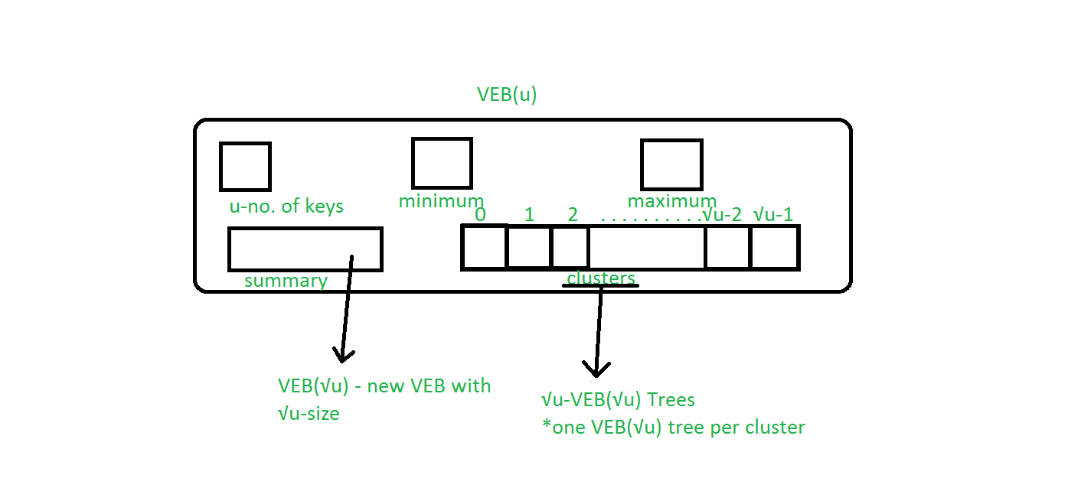
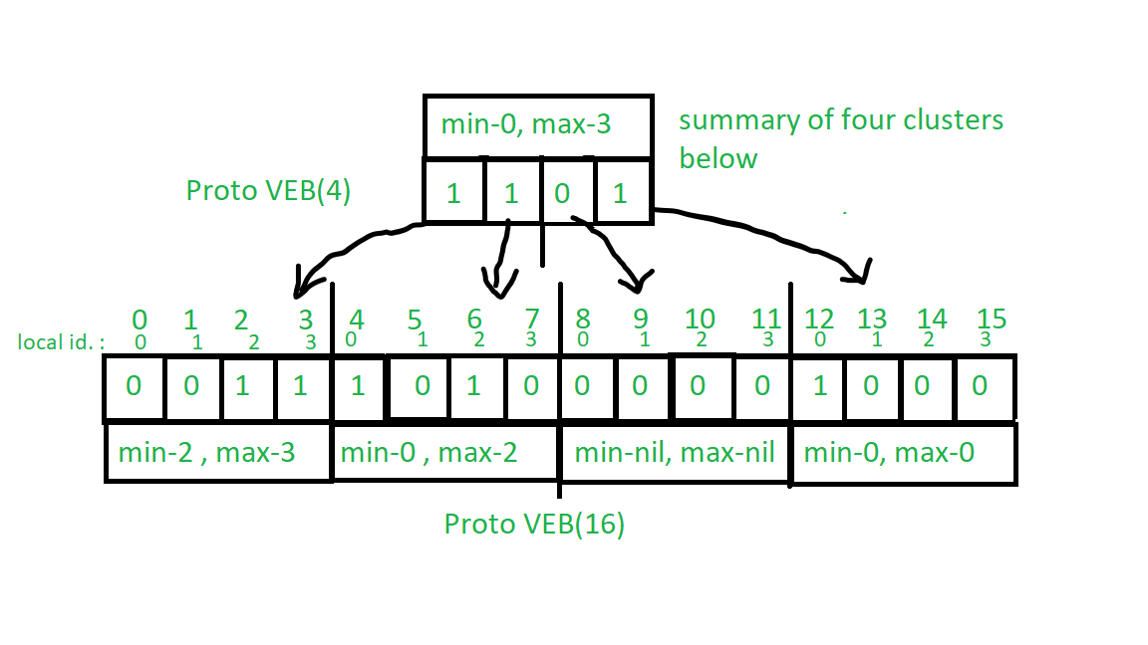
Структура

Slide 5
Операции в VEBtree
Find(x) – поиск числа x в дереве.
RemoveVEB(x) – удаление числа x.
MinimumVEB(), MaximumVEB() – найти минимум или максимум в дереве.
Insert(x) – вставка числа x в дерево.
SuccessorVEB(), PredecessorVEB – поиск следующего или предшествующего числа после\перед x, которое содержится в дереве.

Slide 6
Find(x)
Алгоритм поиска сам напрашивается из вышеописанной структуры:
если дерево пусто, то число не содержится в нашей структуре.
если число равно полю min или max, то число в дереве есть.
иначе ищем число low(x) в поддереве children[high(x)].

Slide 7
RemoveVEB
Удаление из дерева также делится на несколько подзадач:
если min = max = x, значит в дереве один элемент, удалим его и отметим, что дерево пусто.
если x = min, то мы должны найти следующий минимальный элемент в этом дереве, присвоить min значение второго минимального элемента и удалить его из того места, где он хранится. Второй минимум — это либо max, либо children[aux.min] (для случая x=max действуем аналогично).
если же x≠min и x≠max, то мы должны удалить low(x)l из поддерева children[high(x)].

Slide 8
MinimumVEB(), MaximumVEB()
vEB дерево хранит минимум и максимум в качестве своих атрибутов, поэтому мы сможем его вернуть, если оно есть или же 0 в противном случае.

Slide 9
Insert(x)
Если в дереве нет ключей, то просто назначьте ключу минимум и максимум дерева.
Иначе:
Если элемент x > max или x < min, то обновим значения max или min, а старые значения добавим в дерево.

Slide 10
SuccessorVEB(), PredecessorVEB
если дерево пусто, или максимум этого дерева не превосходит x, то следующего элемента в этом дереве не существует.
если x меньше поля min, то искомый элемент и есть min.
если дерево содержит не более двух элементов, и x.

Slide 11
Преимущества и недостатки
Преимущества
Недостатки
Быстродействие
Асимптотически время работы операций дерева ван Эмде Боаса лучше, чем, у АВЛ, красно-черных, 2-3, splay и декартовых деревьев
Позволяет хранить только целые неотрицательные числа
Занимает большое количество памяти

